Slide 1
RANKING DE CALIDAD
Ministerio de Transportes y Telecomunicaciones
Subsecretaría de Telecomunicaciones
Agosto 2015

Slide 2


Ranking de Calidad 2015
Informar a los Usuarios
Disminuir Asimetría de Información
Fiscalizar Servicios de Telecomunicaciones
Promover la Calidad de Servicio
Subsecretaría de
Telecomunicaciones
Usuarios de Telecomunicaciones

Slide 3


Antecedentes Generales
La idea de tener indicadores que representen la CALIDAD DE LOS SERVICIOS que entregan las compañías de telecomunicaciones a sus clientes, solo tiene sentido si estos ayudan a mantener en forma permanente proyectos de mejora continua. El objetivo específico es que esto se refleje en los procesos y los servicios y así finalmente esto impacte positivamente en la satisfacción de sus usuarios.
El Ranking de Calidad considerará los siguientes temas de análisis:
Comportamiento de Red Móvil
Encuesta de Satisfacción

Slide 4
Ámbitos de la Calidad
Comportamiento de Red Móvil

Slide 5
Comportamiento de Red
INDICADORES COMPORTAMIENTO DE RED MÓVIL
Telefonía Móvil (Red Propia, OMV)
    Accesibilidad (porcentaje de comunicaciones establecidas con éxito)
    Retenibilidad (porcentaje de comunicaciones de voz finalizadas con éxito)
    Tiempo promedio de establecimiento llamadas
Internet Móvil 3G (Red Propia, OMV)
    Tiempo promedio de navegación web
    Porcentaje de navegación web exitosa
Internet Móvil LTE
    Tiempo promedio de navegación web
    Porcentaje de navegación web exitosa
  SMS (Red Propia, OMV)
    Accesibilidad al servicio SMS
    Porcentaje SMS completados en 30 segundos

Slide 6
Comportamiento de Red
INDICADORES COMPORTAMIENTO DE RED MÓVIL
Antecedentes Generales
Mediciones Drive Test realizadas por SUBTEL en la Región Metropolitana. Medición efectuada en julio 2015.
Aproximadamente 400 mediciones en promedio por indicador de voz, SMS y navegación web (Http browsing); y 100 mediciones para descarga archivo FTP por operador.
Mediciones simultáneas en modalidad outdoor y en igualdad de condiciones.
Medición de la calidad de las redes móviles, no están directamente relacionadas con la experiencia usuario.
Se utilizan terminales Nokia C7 para las pruebas de Telefonía Móvil, SMS, Navegación Web y FTP, además terminales Samsung S4 para pruebas LTE.
Los planes de voz y datos seleccionados para las pruebas corresponden a planes multimedia de mayor prestación ofertados por los operadores, orientado a personas.

Slide 7
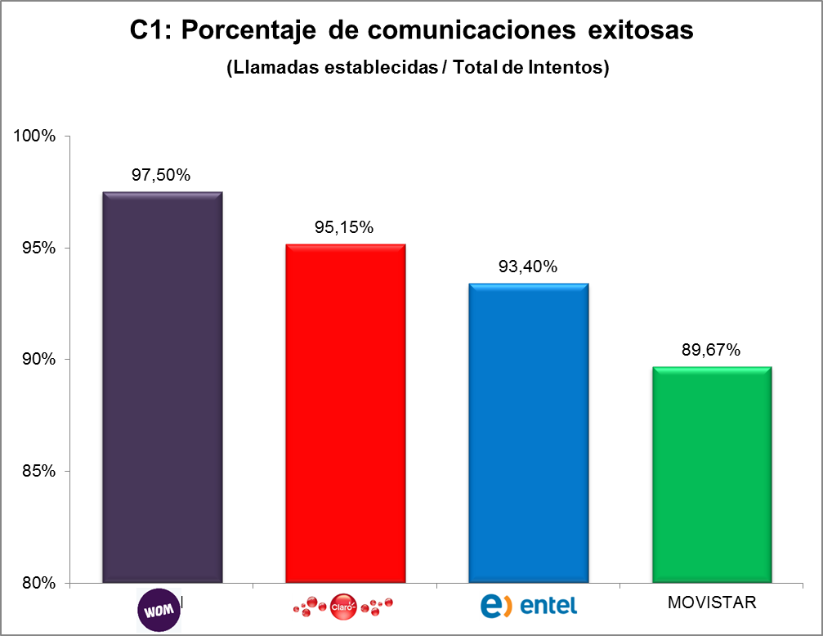

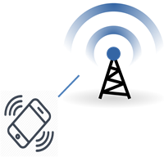
Comportamiento de Red
Telefonía Móvil (Red Propia)
Accesibilidad
2°Sem
2°Sem
2°Sem
2°Sem
2°Sem
2°Sem
2°Sem
1°Sem
1°Sem
1°Sem
1°Sem
Mide el porcentaje de intentos de comunicación que logran establecer
una conexión.
Los casos no exitosos corresponden a intentos terminados en congestión
por falta de canales de voz u otros recursos de red.
Norma establece exigencia a nivel nacional para zonas urbanas Resolución N°6260/2010
http://www.leychile.cl/Navegar?idNorma=1019852
2°Sem
Notes:
Un “intento de comunicación exitoso” es el intento de llamada que genera un terminal de drive test y que luego de discar el último digito le contesta un numero de destino ubicado en la red fija.
Por lo tanto se calcula dividiendo los intentos llamados exitosos contestados por el total de intentos originados por el drive test.
Los casos no exitosos se pueden deber a una falla en la red o congestión.
Una “llamada finalizada con éxito” corresponde a las llamadas o “intentos de comunicación exitosos” que terminaron en una llamada (es decir un terminal de drive esta conectado con el número de prueba de la red fija) y que solo es finalizada por el cuelgue del terminal de origen del drive test ubicado en el vehículo.
Los casos no exitosos se pueden deber a una falla en la red que libera o corta la comunicación, casos mas típicos son los cambios de celdas fallidos cuando la persona esta en movimiento o bien las caídas de equipos.
Movistar muestra el nivel más bajo de accesibilidad, que podría ser por posible congestión o falta de otros recursos de red.

Slide 8
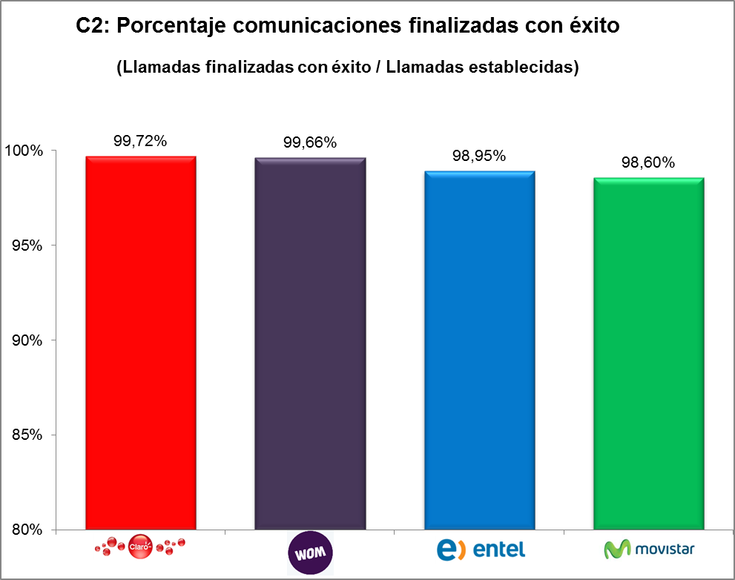
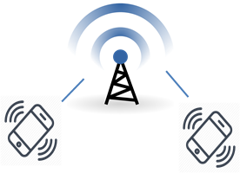
Telefonía Móvil (Red Propia)
Retenibilidad
Comportamiento de Red
2°Sem
2°Sem
2°Sem
2°Sem
2°Sem
2°Sem
2°Sem
1°Sem
1°Sem
1°Sem
1°Sem
2°Sem
Mide el porcentaje de comunicaciones establecidas y que logran mantenerse hasta que uno de los usuarios la libera o corta.
Los casos de no éxito corresponden a cortes de llamadas (dropcall), que pueden representar pérdidas de cobertura, handover fallidos u otros parámetros de red.
Para las mediciones realizadas, los números de destino están en la red fija.
2°Sem
2°Sem
1°Sem
1°Sem
Norma establece exigencia a nivel nacional para zonas urbanas Resolución N°6260/2010 :
http://www.leychile.cl/Navegar?idNorma=1019852
Notes:
Un “intento de comunicación exitoso” es el intento de llamada que genera un terminal de drive test y que luego de discar el último digito le contesta un numero de destino ubicado en la red fija.
Por lo tanto se calcula dividiendo los intentos llamados exitosos contestados por el total de intentos originados por el drive test.
Los casos no exitosos se pueden deber a una falla en la red o congestión.
Una “llamada finalizada con éxito” corresponde a las llamadas o “intentos de comunicación exitosos” que terminaron en una llamada (es decir un terminal de drive esta conectado con el número de prueba de la red fija) y que solo es finalizada por el cuelgue del terminal de origen del drive test ubicado en el vehículo.
Los casos no exitosos se pueden deber a una falla en la red que libera o corta la comunicación, casos mas típicos son los cambios de celdas fallidos cuando la persona esta en movimiento o bien las caídas de equipos.
Se observa para todos los operadores un buen desempeño en este indicador.

Slide 9
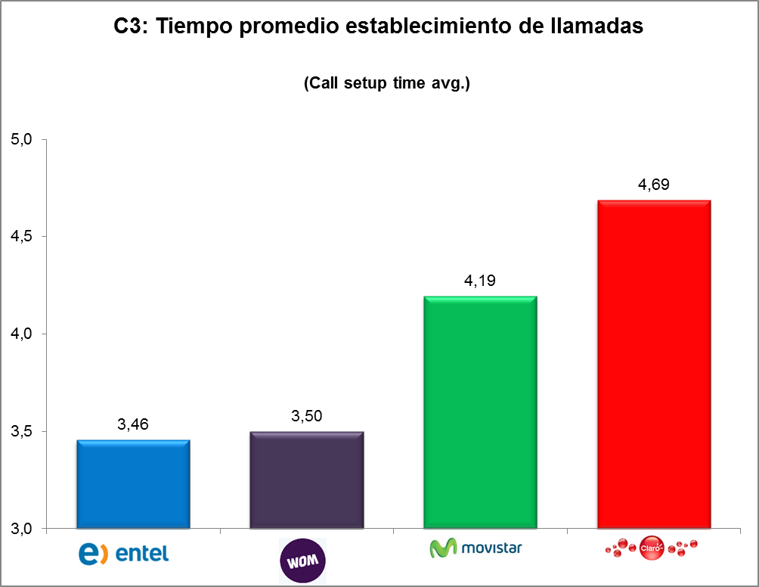
Comportamiento de Red
Telefonía Móvil (Red Propia)
Tiempo Establecimiento Llamada
Seg
2°Sem
2°Sem
2°Sem
2°Sem
2°Sem
2°Sem
2°Sem
1°Sem
1°Sem
1°Sem
1°Sem
2°Sem
Tiempo Promedio de Establecimiento de Llamadas representa el tiempo que demora en establecerse una comunicación contabilizado desde el envío de la numeración (send) hasta la recepción de confirmación de aceptación del llamado.
.
2°Sem
2°Sem
1°Sem
1°Sem
Notes:
El mejor tiempo medido durante las pruebas corresponde a la operadora Entel.

Slide 10
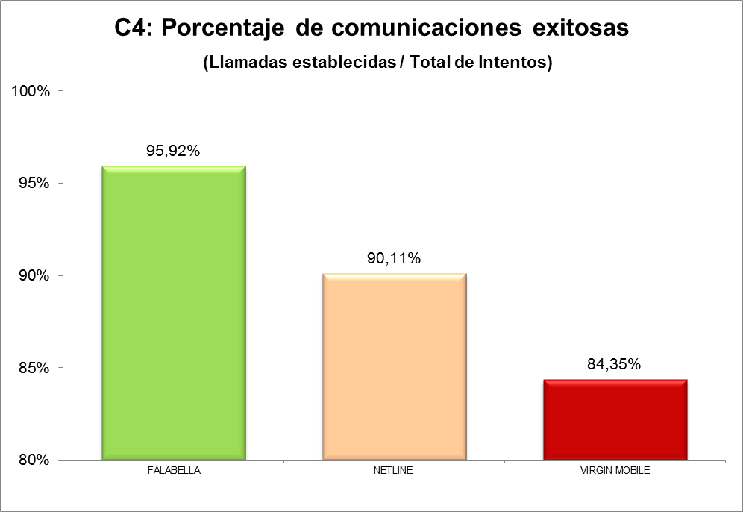
Telefonía Móvil (OMV)
Accesibilidad
Comportamiento de Red
2°Sem
2°Sem
2°Sem
2°Sem
2°Sem
2°Sem
2°Sem
1°Sem
1°Sem
1°Sem
1°Sem
2°Sem
Mide el porcentaje de intentos de comunicación que logran establecer una conexión.
Los casos no exitosos corresponden a intentos terminados en congestión por falta de canales de voz, u otros recursos de red.
1°Sem
Norma establece exigencia a nivel nacional para zonas urbanas Resolución N°6260/2010 :
http://www.leychile.cl/Navegar?idNorma=1019852
Notes:
Virgin Mobile presenta el nivel más bajo de accesibilidad.

Slide 11
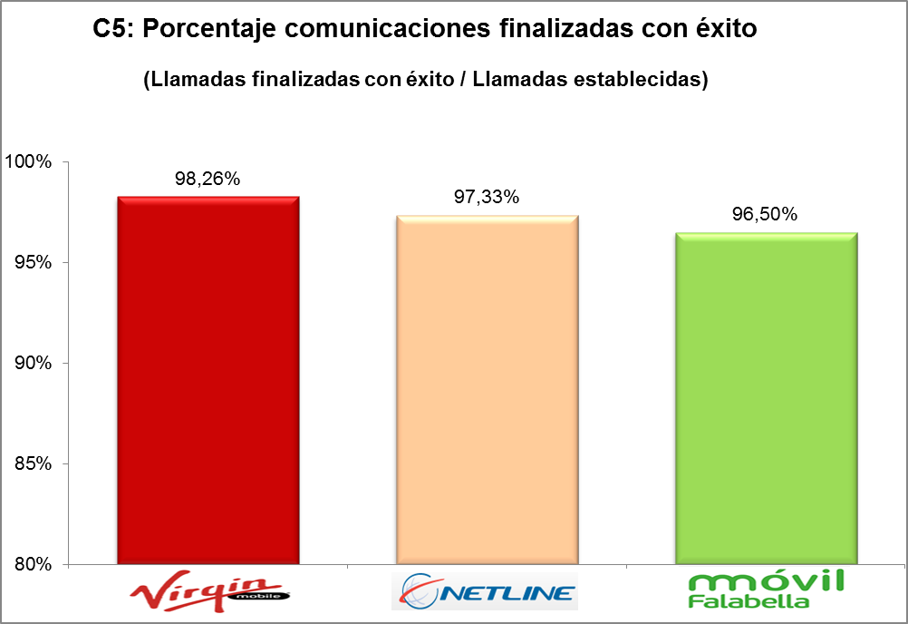
Telefonía Móvil (OMV)
Retenibilidad
Comportamiento de Red
2°Sem
2°Sem
2°Sem
2°Sem
2°Sem
2°Sem
2°Sem
1°Sem
1°Sem
1°Sem
1°Sem
2°Sem
Mide el porcentaje de comunicaciones establecidas y que logran mantenerse hasta que uno de los usuarios la libera o corta.
Los casos de no éxito corresponden a cortes de llamadas que pueden representar pérdidas de cobertura, handover fallidos y otras de red.
Los números de destino están en la red fija.
2°Sem
2°Sem
1°Sem
1°Sem
Norma establece exigencia a nivel nacional para zonas urbanas Resolución N°6260/2010 :
http://www.leychile.cl/Navegar?idNorma=1019852
Notes:
En general se observa un buen desempeño en este Indicador de todos los operadores, siendo Falabella el nivel más bajo.

Slide 12
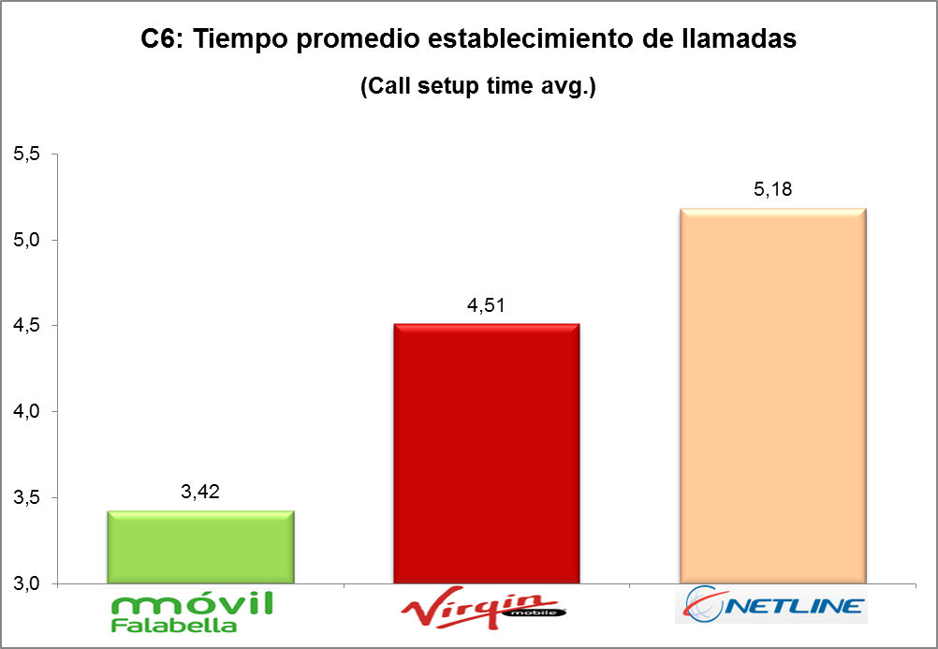
Telefonía Móvil (OMV)
Tiempo Establecimiento Llamada
Comportamiento de Red
Seg
2°Sem
2°Sem
2°Sem
2°Sem
2°Sem
2°Sem
2°Sem
1°Sem
1°Sem
1°Sem
1°Sem
2°Sem
Tiempo Promedio de Establecimiento Llamadas representa el tiempo que demora en establecerse una comunicación contabilizado desde el envío de la numeración (send) hasta la recepción de confirmación de aceptación de llamado.
2°Sem
2°Sem
1°Sem
1°Sem
Notes:
El mejor tiempo medido durante las pruebas corresponde a la operadora Falabella.

Slide 13
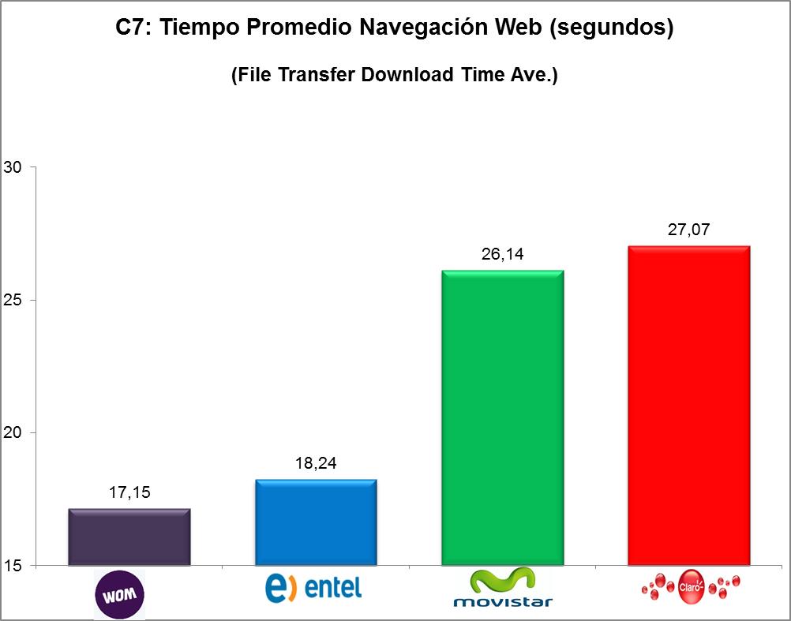
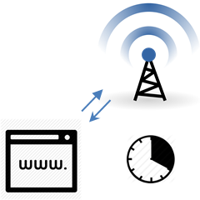
Internet Móvil 3G (Red Propia)
Tiempo Navegación Web
Comportamiento de Red
Seg
2°Sem
2°Sem
Corresponde tiempo que demora en descargarse completamente página web.
Representa el tipo de servicio internet mas habitual desde un terminal móvil.
1°Sem
1°Sem
2°Sem
1°Sem
2°Sem
Notes:
Web Browsing: El tiempo necesario para descargar el cuerpo HTML de una página web específica (segundos).
La navegación Web comprende la petición de una pagina a un servidor y la descarga automática de los objetos (texto, imagen, flash, etc.) que las constituyen los cuales son desplegados en pantalla por el navegador web (explorer, firefox, safari, google chrome, etc). Entre los mas populares en Chile, se encuentran www.emol.cl, www.facebook.cl, www.youtube.com, etc. Los puertos que se utilizan para navegar por páginas web son 80 y 443, los cuales se utilizan para descargar los contenidos de paginas web (HTTP) y para conectarse de manera segura (HTTPS), respectivamente.
El tiempo necesario para descargar el cuerpo HTML de una página web en cuestión de segundos. Tiempo de resolución de DNS también se mide como un factor importante en la experiencia del usuario de navegar por la web.
La operadora Claro y Movistar emplean un mayor tiempo para el despliegue
de las páginas durante las pruebas realizadas.

Slide 14
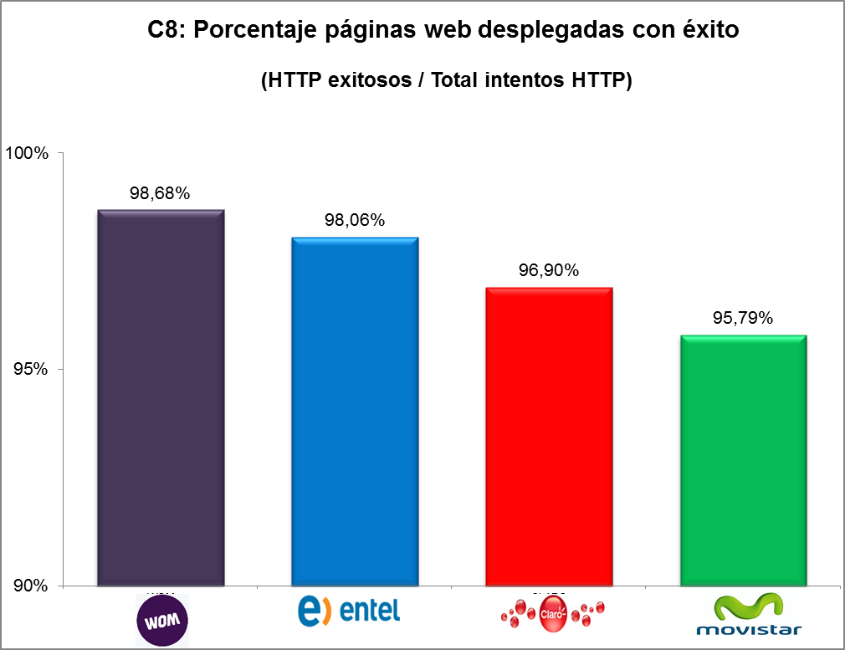
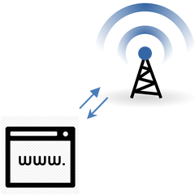
Internet Móvil 3G (Red Propia)
Navegación Web Exitosa
Comportamiento de Red
2°Sem
Corresponde a la razón entre la navegación exitosa o descarga de una página web completa en el terminal y el total de Intentos (HTTP Browsing).
2°Sem
1°Sem
1°Sem
2°Sem
1°Sem
2°Sem
Notes:
Web Browsing: El tiempo necesario para descargar el cuerpo HTML de una página web específica (segundos).
La navegación Web comprende la petición de una pagina a un servidor y la descarga automática de los objetos (texto, imagen, flash, etc.) que las constituyen los cuales son desplegados en pantalla por el navegador web (explorer, firefox, safari, google chrome, etc). Entre los mas populares en Chile, se encuentran www.emol.cl, www.facebook.cl, www.youtube.com, etc. Los puertos que se utilizan para navegar por páginas web son 80 y 443, los cuales se utilizan para descargar los contenidos de paginas web (HTTP) y para conectarse de manera segura (HTTPS), respectivamente.
El tiempo necesario para descargar el cuerpo HTML de una página web en cuestión de segundos. Tiempo de resolución de DNS también se mide como un factor importante en la experiencia del usuario de navegar por la web.
En general todos los operadores muestran un nivel aceptable, porcentaje mayor a 95%, para este Indicador no existe una Norma vigente.

Slide 15
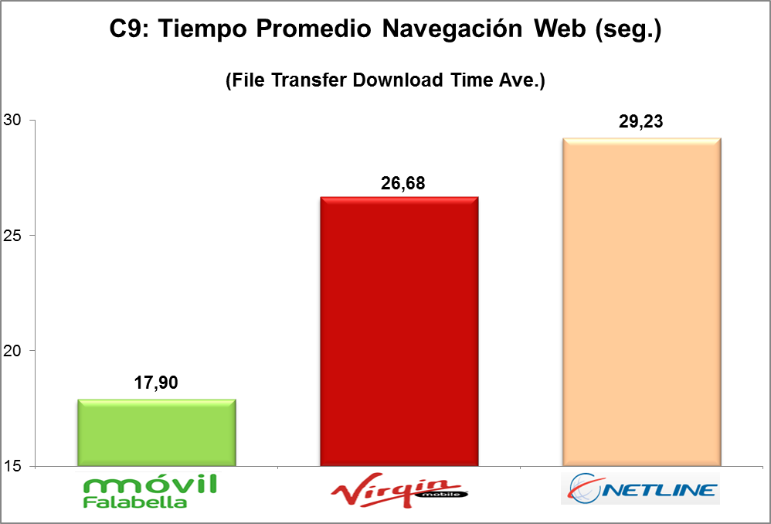
Internet Móvil 3G (OMV)
Tiempo Navegación Web
Comportamiento de Red
Seg
2°Sem
2°Sem
Corresponde al tiempo que demora en descargarse completamente una
página web.
1°Sem
1°Sem
2°Sem
1°Sem
2°Sem
Notes:
Web Browsing: El tiempo necesario para descargar el cuerpo HTML de una página web específica (segundos).
La navegación Web comprende la petición de una pagina a un servidor y la descarga automática de los objetos (texto, imagen, flash, etc.) que las constituyen los cuales son desplegados en pantalla por el navegador web (explorer, firefox, safari, google chrome, etc). Entre los mas populares en Chile, se encuentran www.emol.cl, www.facebook.cl, www.youtube.com, etc. Los puertos que se utilizan para navegar por páginas web son 80 y 443, los cuales se utilizan para descargar los contenidos de paginas web (HTTP) y para conectarse de manera segura (HTTPS), respectivamente.
El tiempo necesario para descargar el cuerpo HTML de una página web en cuestión de segundos. Tiempo de resolución de DNS también se mide como un factor importante en la experiencia del usuario de navegar por la web.
Netline empleó el mayor tiempo para desplegar la página web durante las
pruebas realizadas.

Slide 16
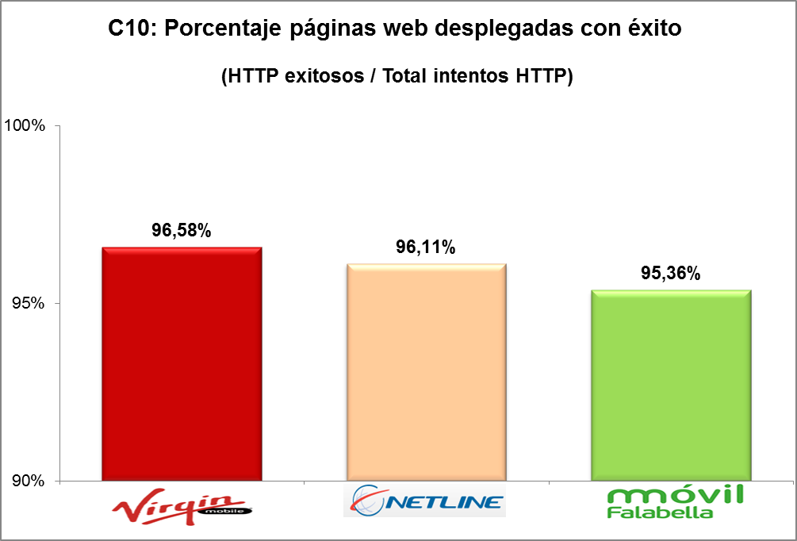
Internet Móvil 3G (OMV)
Navegación Web Exitosa
Comportamiento de Red
2°Sem
2°Sem
1°Sem
Corresponde a la razón entre la navegación exitosa o descarga de una página web completa en el terminal y el total de Intentos (HTTP Browsing).
1°Sem
2°Sem
1°Sem
2°Sem
Notes:
Web Browsing: El tiempo necesario para descargar el cuerpo HTML de una página web específica (segundos).
La navegación Web comprende la petición de una pagina a un servidor y la descarga automática de los objetos (texto, imagen, flash, etc.) que las constituyen los cuales son desplegados en pantalla por el navegador web (explorer, firefox, safari, google chrome, etc). Entre los mas populares en Chile, se encuentran www.emol.cl, www.facebook.cl, www.youtube.com, etc. Los puertos que se utilizan para navegar por páginas web son 80 y 443, los cuales se utilizan para descargar los contenidos de paginas web (HTTP) y para conectarse de manera segura (HTTPS), respectivamente.
El tiempo necesario para descargar el cuerpo HTML de una página web en cuestión de segundos. Tiempo de resolución de DNS también se mide como un factor importante en la experiencia del usuario de navegar por la web.
En general se observa un buen nivel en este Indicador, sobre el 95%, siendo Virgin quien obtiene el mejor registro.
.

Slide 17
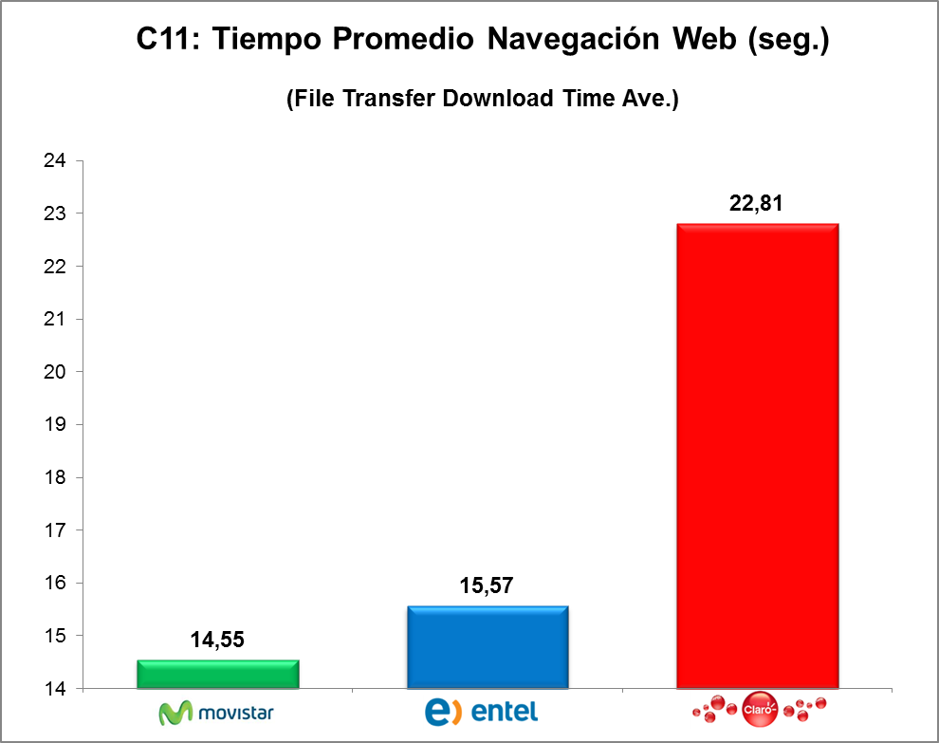
Internet Móvil LTE
Tiempo Navegación Web
Comportamiento de Red
Seg
2°Sem
2°Sem
Corresponde al tiempo que demora en descargarse completamente una página
web.
Representa el tipo de servicio internet mas habitual desde un terminal móvil.
1°Sem
1°Sem
2°Sem
1°Sem
2°Sem
Notes:
Claro empleó el mayor tiempo durante estas pruebas.

Slide 18
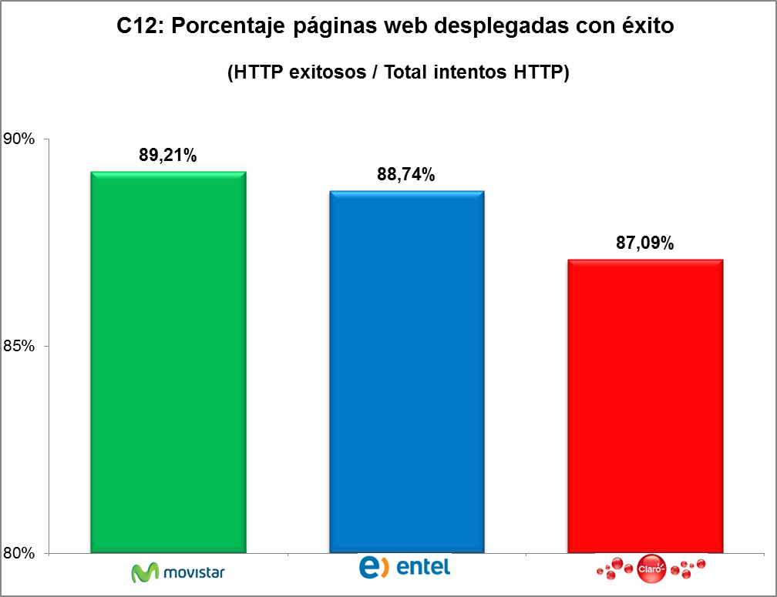
Internet Móvil LTE
Navegación Web Exitosa
Comportamiento de Red
2°Sem
Corresponde a la razón entre la navegación exitosa o descarga de una página web
completa en el terminal y el total de Intentos (HTTP Browsing).
Los valores obtenidos en la tecnología LTE para este Indicador son más bajos debido
al alto número de desconexiones durante el despliegue de la página usada durante la
prueba.
2°Sem
1°Sem
1°Sem
2°Sem
1°Sem
2°Sem

Slide 19
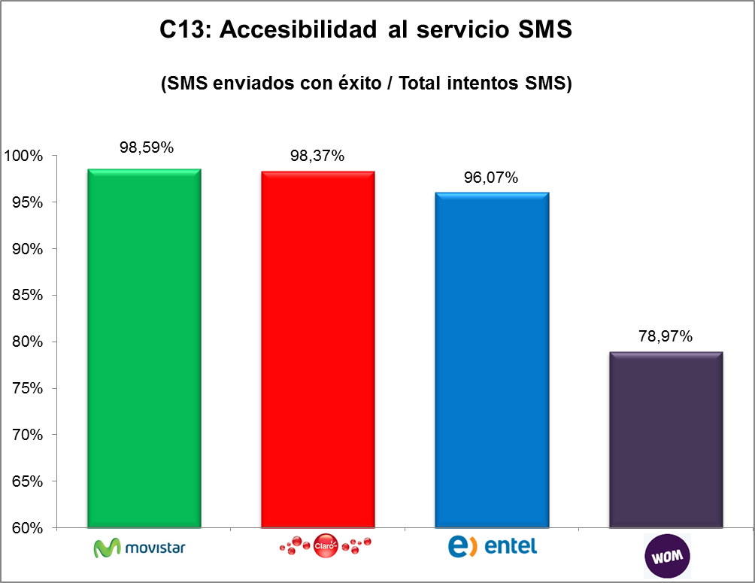
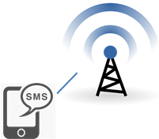
SMS (Red Propia)
Accesibilidad
Comportamiento de Red
1°Sem
1°Sem
2°Sem
1°Sem
2°Sem
2°Sem
2°Sem
2°Sem
Mide el porcentaje de intentos de mensajes SMS que logran enviarse
exitosamente.
Los casos no exitosos se pueden deber a congestiones en la red.
No existe norma de calidad de servicio para los SMS.
19
Notes:
Accesibilidad al servicio SMS: Corresponden a la probabilidad de que el usuario pueda acceder al servicio de mensajes cortos cuando lo solicite. Relación entre la cantidad de SMS enviados con éxitos por los terminales de drive test y la cantidad total de Intentos.
SMS completados: corresponden a los mensajes de texto enviados por los terminales de drive test que originan las comunicaciones SMS y que llegan a los terminales del sistema drive test de destino ubicado en el mismo vehículo..
Los casos NO completados se pueden deber a congestiones en la red.
Wom obtiene durante las pruebas el Indicador más bajo.

Slide 20
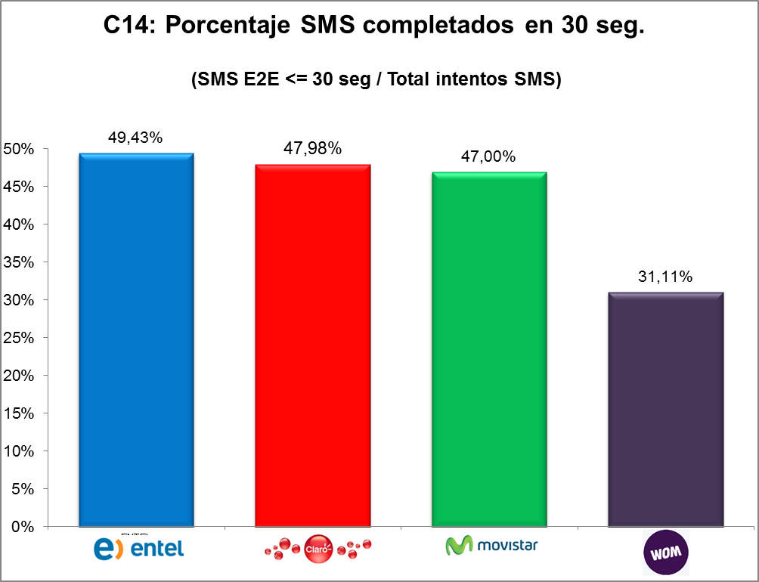
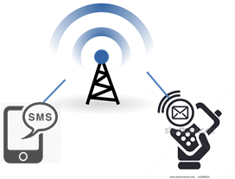
SMS (Red Propia)
Confirmación Entrega
Comportamiento de Red
1°Sem
1°Sem
2°Sem
1°Sem
2°Sem
2°Sem
2°Sem
2°Sem
Mide el porcentaje de mensajes enviados y que tienen confirmación
de entrega del usuario de destino, dentro de un máximo de 30
Segundos.
Los casos no exitosos se pueden deber a congestiones en la red.
Estas pruebas se realizan On Net, es decir origen y destino dentro de
la red del mismo operador.
No existe norma de calidad de servicio para los SMS.
20
Notes:
Accesibilidad al servicio SMS: Corresponden a la probabilidad de que el usuario pueda acceder al servicio de mensajes cortos cuando lo solicite. Relación entre la cantidad de SMS enviados con éxitos por los terminales de drive test y la cantidad total de Intentos.
SMS completados: corresponden a los mensajes de texto enviados por los terminales de drive test que originan las comunicaciones SMS y que llegan a los terminales del sistema drive test de destino ubicado en el mismo vehículo..
Los casos NO completados se pueden deber a congestiones en la red.

Slide 21
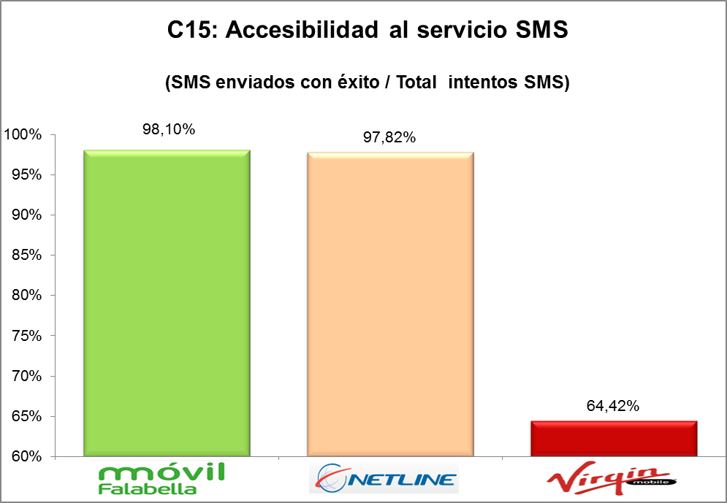
SMS (OMV)
Accesibilidad
Comportamiento de Red
1°Sem
1°Sem
2°Sem
1°Sem
2°Sem
2°Sem
2°Sem
2°Sem
Mide el porcentaje de intentos de mensajes SMS que logran enviarse
Exitosamente.
Los casos no exitosos se pueden deber a congestiones en la red.
No existe norma de calidad de servicio para los SMS.
21
Notes:
Virgin obtiene el nivel más bajo en este Indicador.

Slide 22
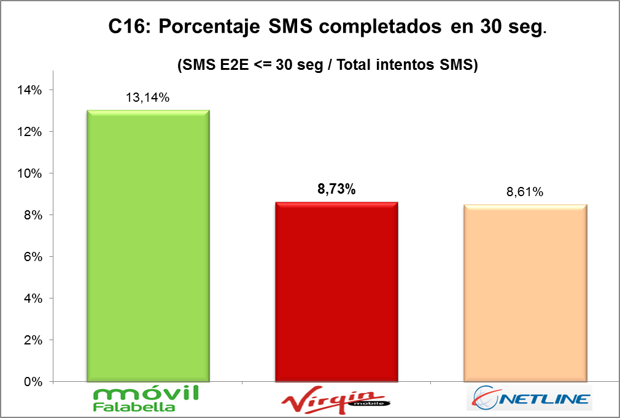
SMS (OMV)
Confirmación Entrega
Comportamiento de Red
1°Sem
1°Sem
2°Sem
1°Sem
2°Sem
2°Sem
2°Sem
2°Sem
Mide el porcentaje de mensajes enviados y que tienen confirmación de
entrega del usuario de destino, dentro de un máximo de 30 segundos.
Los casos no exitosos se pueden deber a congestiones en la red.
Estas pruebas se realizan On Net, dentro de la red del mismo operador.
No existe norma de calidad de servicio para los SMS.
22
Notes:
Se observa un bajo nivel de recepción de mensajes en todas los
operadores

Slide 23
Comportamiento de Red
Resumen Resultados Consolidado
2°Sem
2°Sem
1°Sem
1°Sem
2°Sem
1°Sem
2°Sem

Slide 24
Ámbitos de la Calidad
Encuesta de Satisfacción

Slide 25

ENCUESTA SATISFACCION DE USUARIOS
Primera Medición - Junio 2015
Telefonía Móvil
Internet Móvil
Internet Fija
Televisión de Pago
Antecedentes Generales
Pregunta Satisfacción General: Pensando en una escala de 1 a 7, donde 1 significa muy insatisfecho y 7 significa muy satisfecho, ¿Qué tan satisfecho está Ud. en general con el servicio que tiene actualmente?
Pregunta Problemas: En los últimos 12 meses, ¿ha tenido algún problema con su servicio de telefonía Móvil? SI/NO
Pregunta Satisfacción con Solución: Pensando en una escala de 1 a 7, donde 1 significa muy insatisfecho y 7 significa muy satisfecho, ¿Cuán satisfecho quedó con la solución del problema?
Estudio de Satisfacción a nivel Nacional.
Satisfechos notas 6 y 7; Insatisfechos notas 1 a 4; Neto=Satisfechos-Insatisfechos
% para completar el 100% corresponde a la evaluación 5 o “No sabe”.
Test estadístico con 95% confianza y error muestral menor al 5% a nivel de servicio por empresa.

Slide 26
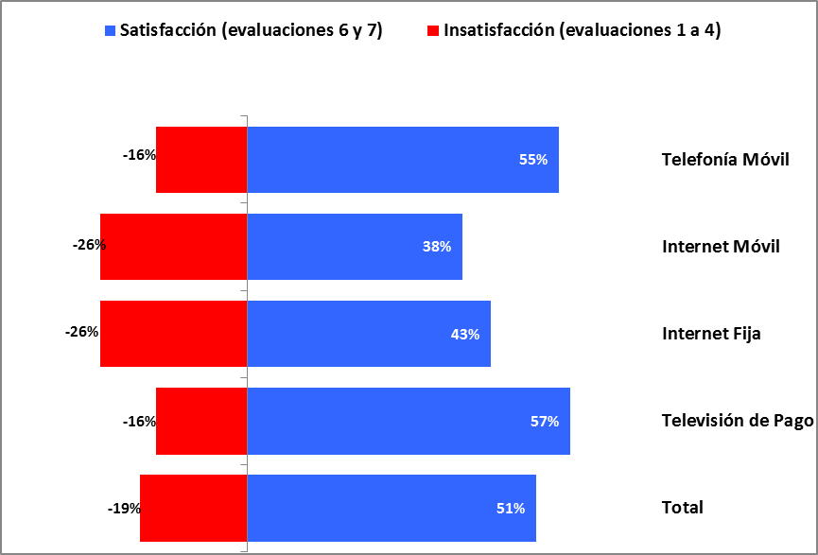
Indicadores Principales por Servicio
medición de junio 2015
Notes:
Internet Móvil el Servicio con la peor tasa de satisfacción y la peor de Insatisfacción junto con Internet Fija.
Televisión de Pago y Telefonía Móvil los servicios mejor evaluados.

Slide 27
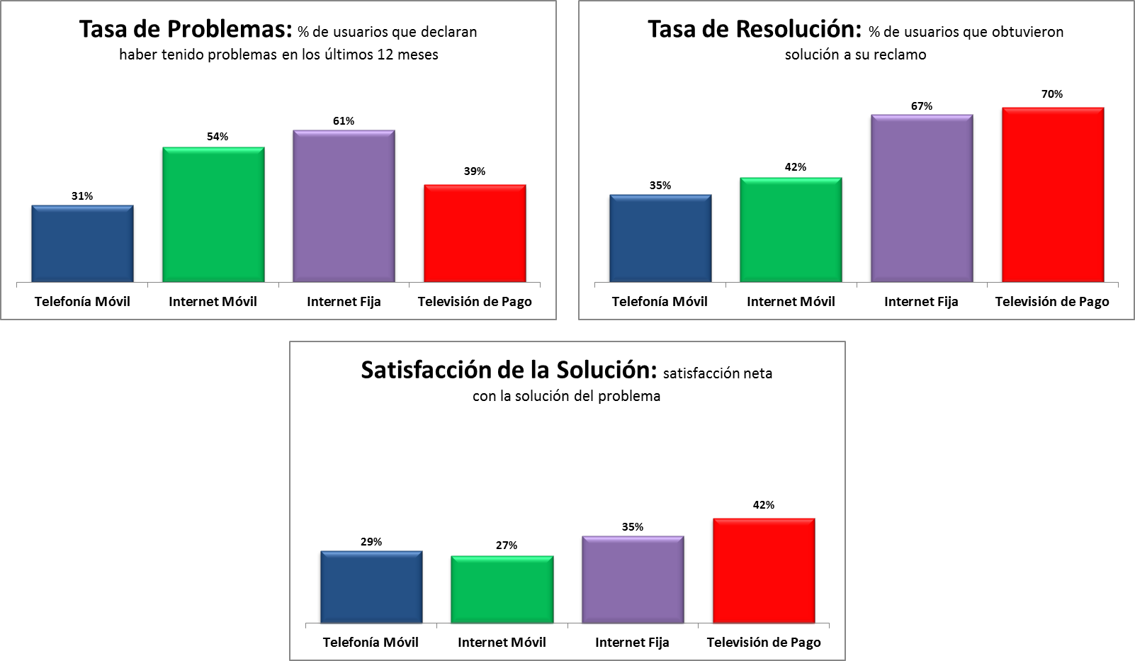
Indicadores Principales por Servicio
medición de junio 2015
Notes:
Internet Fija es el Servicio con mayor tasa de problemas. Televisión de Pago es el Servicio que presenta la mejor tasa de resolcución y la mayor satisfacción con esa solución.

Slide 28
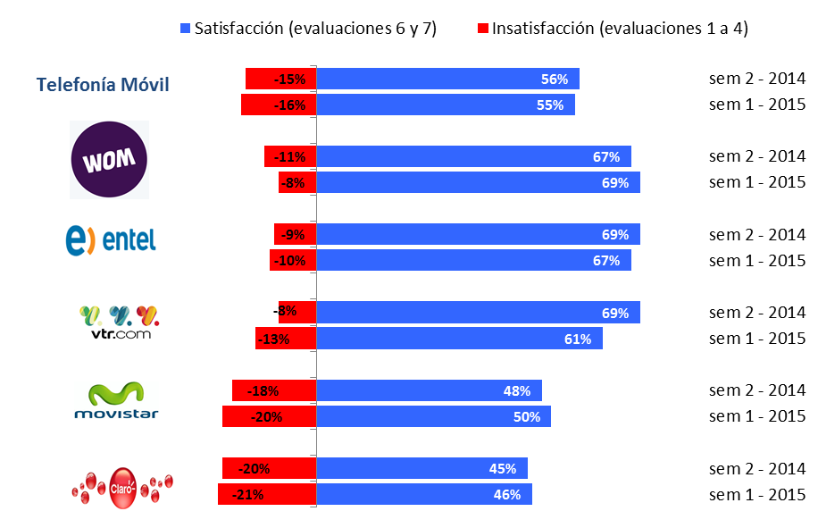
Indicadores Principales
Telefonía Móvil
medición de junio 2015
Notes:
Claro y Movistar con las peores tasas de satisfacción y las peores de Insatisfacción en la medición del 2015.
Respecto a la variación con la última medición del 2014, VTR disminuye satisfacción en un 63% y aumenta insatisfacción en un 12%.

Slide 29
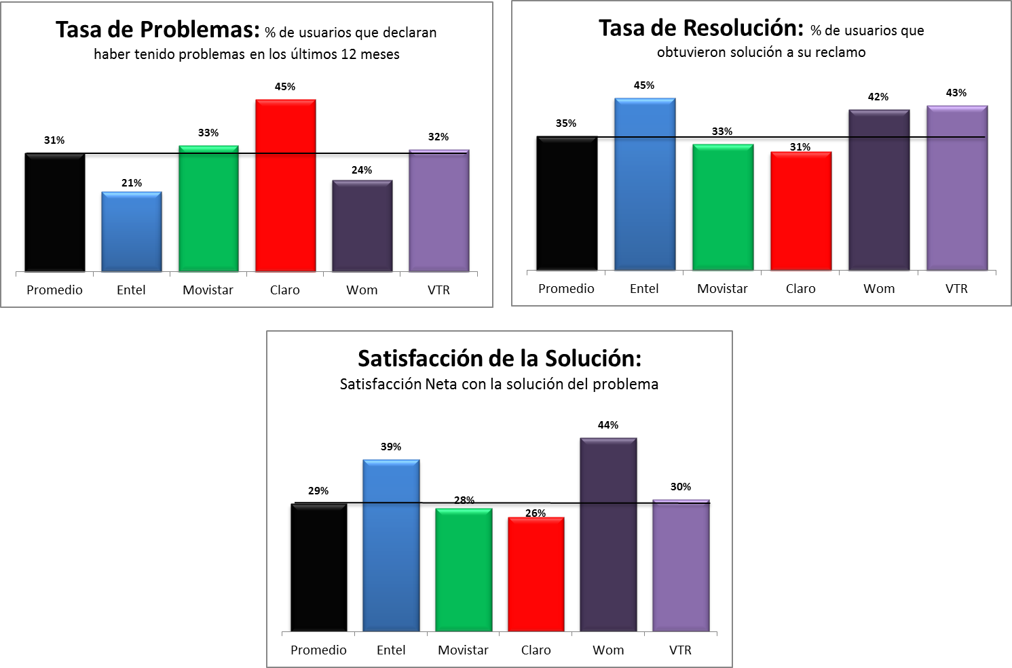
Indicadores Principales
Telefonía Móvil
medición de junio 2015
Notes:
Claro con la peor tasa de problemas, la peor tasa de resolución y la peor satisfacción de las soluciones.

Slide 30
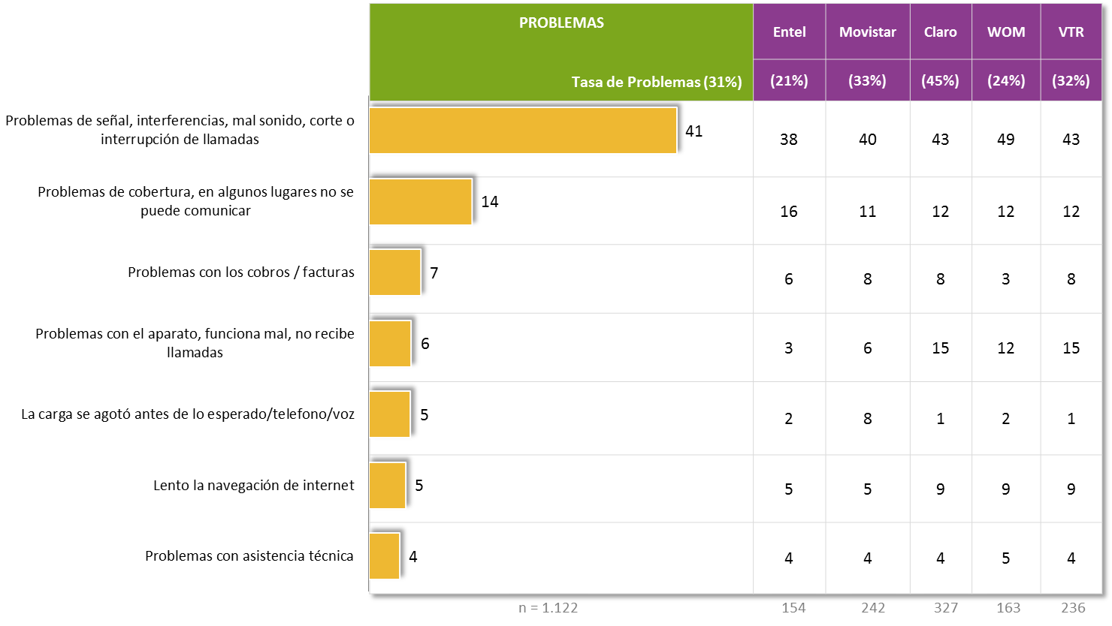
Tipos de Problemas
Telefonía Móvil
medición de junio 2015
¿Qué tipo de problema tuvo? MÚLTIPLE y ESPONTÁNEA
Los problemas más recurrentes
Notes:
El 41% de los usuarios de telefonía móvil declaran haber tenido un problema de señal, interferencia, mal sonido, corte o interrupción de llamadas, siendo este problema más frecuente en Wom (49%) y menos frecuente en Entel (38%)

Slide 31
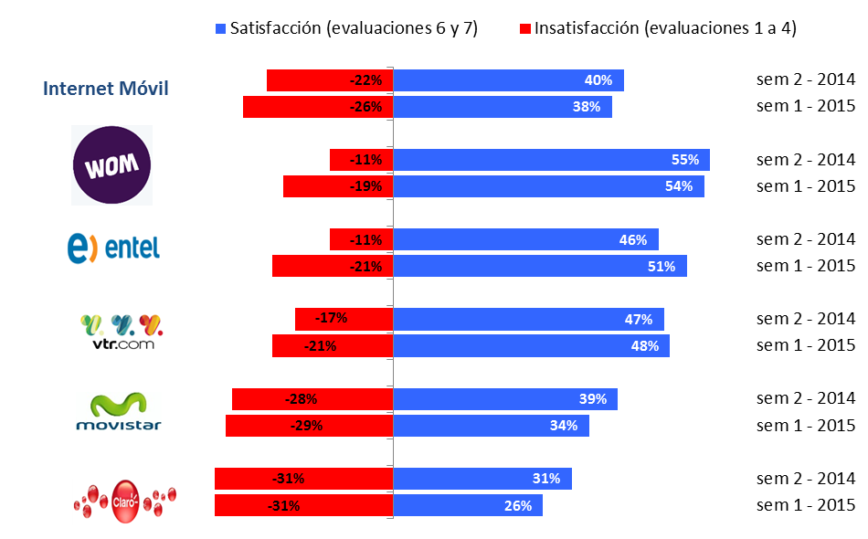
Indicadores Principales
Internet Móvil
medición de junio 2015
Notes:
Claro y Movistar con las peores tasas de satisfacción y las peores de Insatisfacción en la medición del 2015.
Respecto a la variación con la última medición del 2014, en ambos casos también disminuyen la satisfacción respecto a la medición anterior en 16% y 13% respectivamente.

Slide 32
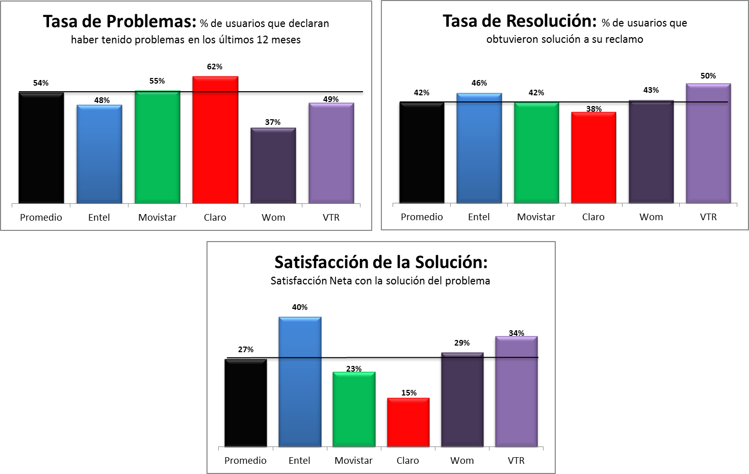
Indicadores Principales
Internet Móvil
medición de junio 2015
Notes:
Claro con la peor tasa de problemas, la peor tasa de resolución y la peor satisfacción de las resoluciones.

Slide 33
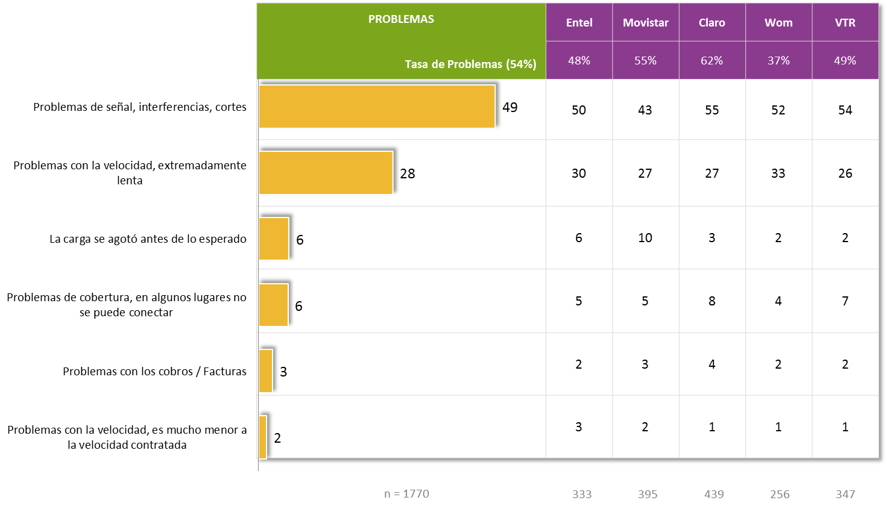
Tipos de Problemas
Internet Móvil
medición de junio 2015
¿Qué tipo de problema tuvo? MÚLTIPLE y ESPONTÁNEA
Los problemas más recurrentes
Notes:
El 49% de los usuarios de internet móvil declaran haber tenido un problema de señal, interferencia y/o cortes, siendo este problema más frecuente en Claro (55%) y VTR (54%) y menos frecuente en Movistar (43%)

Slide 34
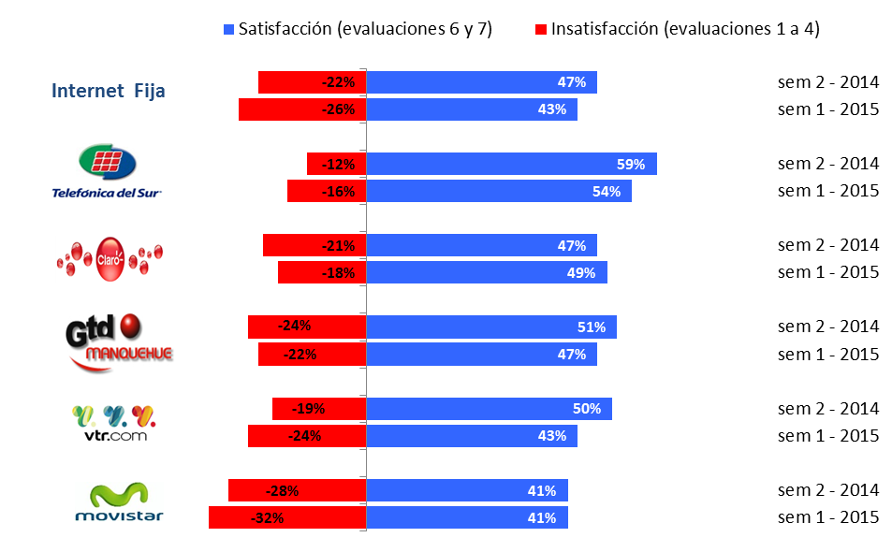
Indicadores Principales
Internet Fija
medición de junio 2015
Notes:
Movistar con la peor tasa de satisfacción (41%) y la peor de insatisfacción (32%) en la medición del 2015.
Respecto a la variación con la última medición del 2014, Telsur aumenta su insatisfacción en un 33%, VTR disminuye la satisfacción en un 14% y aumenta la insatisfacción en un 26%, mientras que Movistar aumenta su indicador de insatisfacción en un 14%

Slide 35
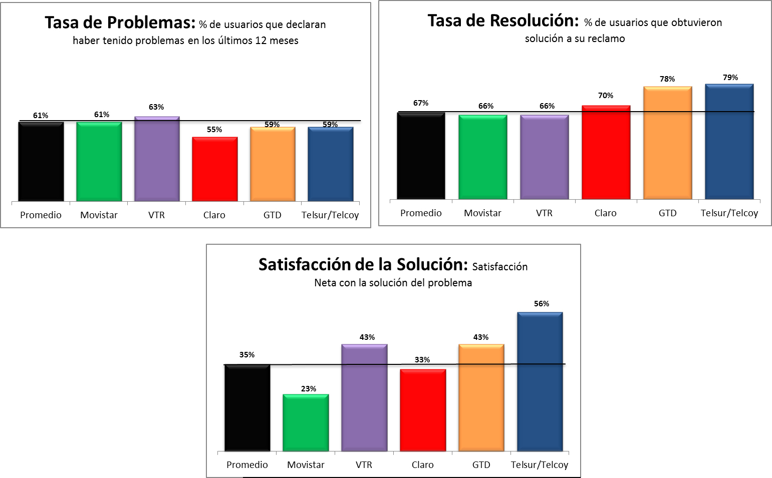
Indicadores Principales
Internet Fija
medición de junio 2015
Notes:
Destaca Claro con la tasa de problemas más baja en el servicio de Internet Fija y la mala satisfacción en la solución de los problemas de Movistar

Slide 36
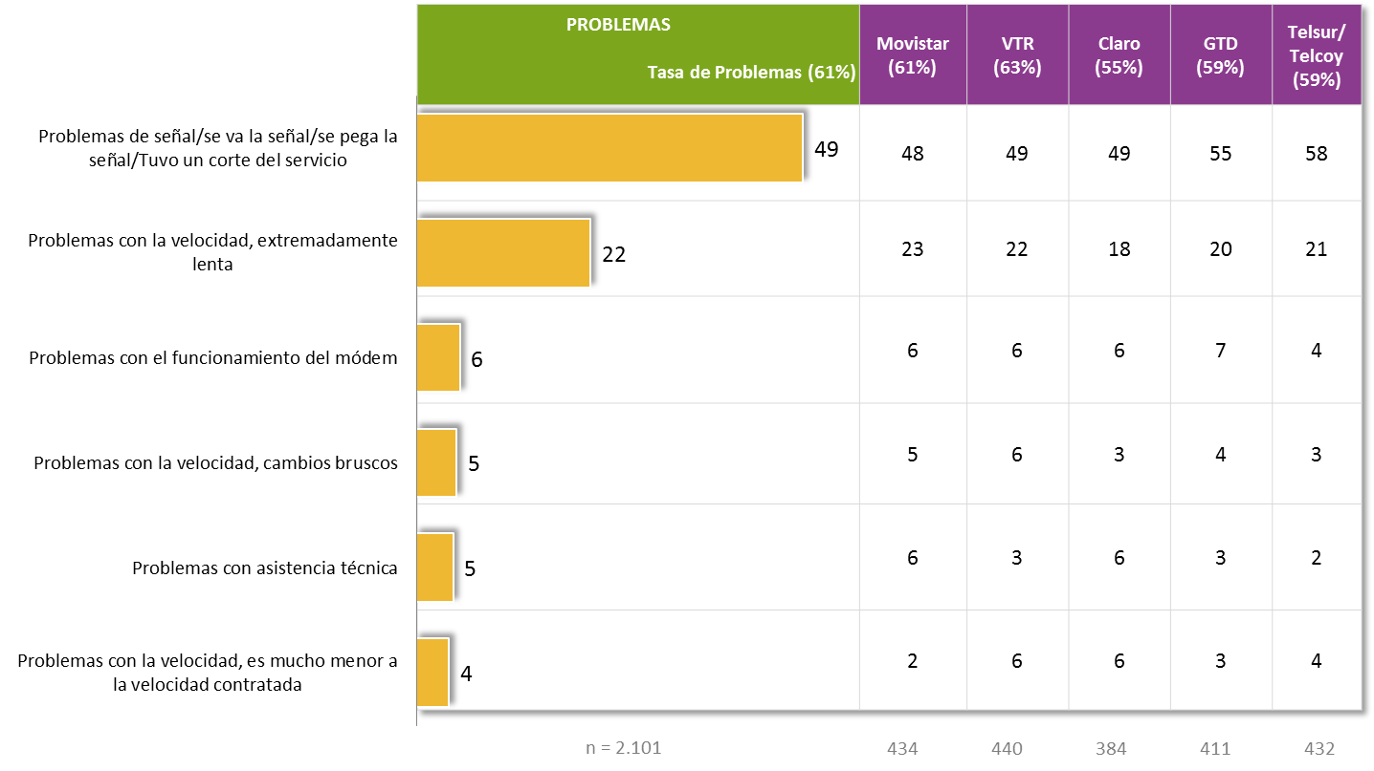

Tipos de Problemas
Internet Fija
medición de junio 2015
Notes:
El 49% de los usuarios de internet fija declaran haber tenido un problema de señal y/o cortes en el servicio, siendo este problema más frecuente en GTD (55%) y Telsur/Telcoy (58%)

Slide 37
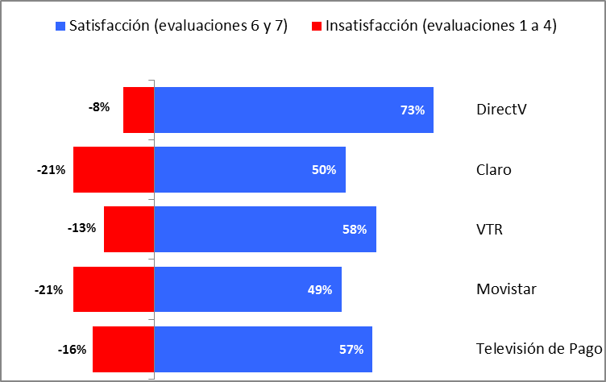
Indicadores Principales
Televisión de Pago
medición de junio 2015
Notes:
Movistar y Claro muy parecidos y con la peor tasa de satisfacción y la peor de Insatisfacción.

Slide 38
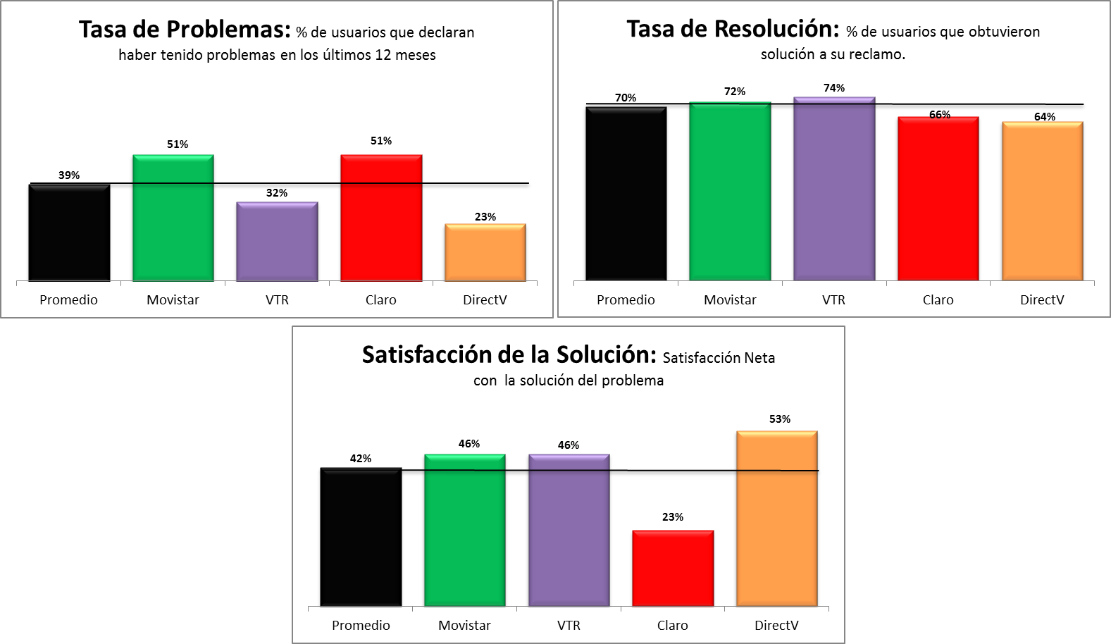
Indicadores Principales
Televisión de Pago
medición de junio 2015
Notes:
Claro y Movistar con la peor tasa de problemas (51%) y Claro con muy baja satisfacción de las soluciones entregadas.

Slide 39
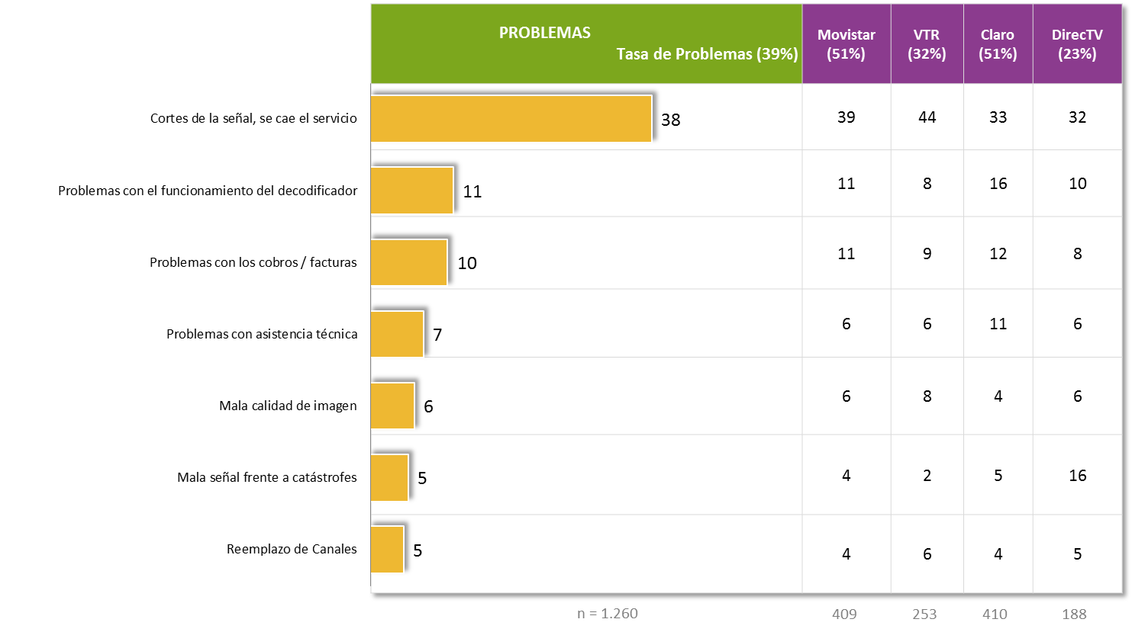
Tipos de Problemas
Televisión de Pago
medición de junio 2015
Notes:
El 38% de los usuarios de Televisión de Pago declaran haber tenido un problema de señal y/o caida en el servicio, siendo este problema más frecuente en VTR (44%).

Slide 40
Gracias

